Slide 1
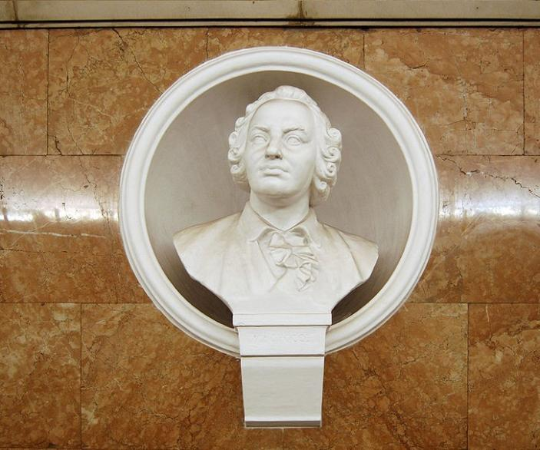
Михаил Васильевич Ломоносов
к 300-летию со дня рождения

Slide 2
Великому сыну России посвящается…
Он создал первый университет.
Он, лучше сказать, сам был первым нашим университетом.
А. С. Пушкин

Slide 3
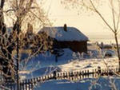
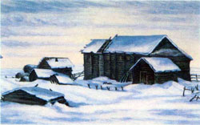
Великого пути начало…
Михаил Васильевич Ломоносов родился 19 ноября 1711 г. в деревне Мишанинской, что расположена была на Курострове в нескольких километрах от города Холмогоры. Ныне около двух десятков деревень того времени слились в село Ломоносово, а город Холмогоры стал районным центром Архангельской области.

Slide 4
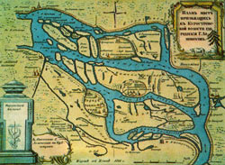
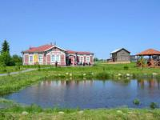
Отчая земля
Отец -Василий Дорофеевич был черносошным крестьянином. Мать — Елена Ивановна Сивкова — была дочерью дьякона села Матигоры. Михаил был их единственным сыном.
Скудная северная земля не могла прокормить крестьян, поэтому почти все жители расположенных у моря деревень, занимались морскими промыслами. Не был исключением и отец Ломоносова: он сумел построить судно "Святой архангел Михаил". На нем Василий Дорофеевич перевозил государственные и частные грузы, промышлял морского зверя. С десяти лет в плаваниях стал участвовать и Михаил.

Slide 5
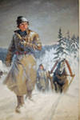
В дальний путь за знаниями!
Без грамоты было невозможно вести дела, поэтому Василий Дорофеевич поручил своего сына заботам дьячка приходской церкви.
Обучившись грамоте, Михаил пристрастился к чтению. Вначале он читал "Псалтырь", а затем потянулся и к светским книгам. Уже тогда у Ломоносова возникает страстное желание учиться.
В конце 1730 г. Ломоносов с рыбным обозом отправился в Москву. Здесь он вначале поступил в Навигацкую школу, однако вскоре перешел в греко-латинскую академию, которая давала значительно более широкое образование.
Но когда ему стало известно, что детей крестьян туда не принимали, то решил выдать себя за сына попа. Обман оказался удачным, и 15 января 1731 года Ломоносов был принят в Академию.

Slide 6
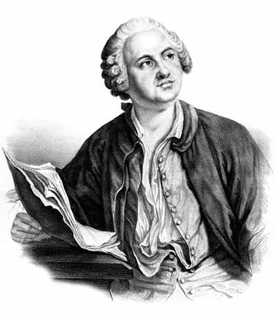
«…Имея один алтын в день жалованья, жил я пять лет и наук не оставил»
Начало учебы было тяжелым: девятнадцатилетний юноша сел за парту вместе "с малыми ребятами". Стипендия была мизерной — 3 копейки в день, на которые надо было питаться, одеваться и приобретать бумагу и перья.
Но стремление к знаниям помогло преодолеть все лишения, и за первый год Ломоносов сумел закончить три класса Академии. Он быстро освоил латинский язык и читал все, что удавалось достать в библиотеке Академии .
Здесь Ломоносов получил образование в области гуманитарных наук, познакомился с лучшими образцами древнерусской литературы, с латинской поэзией, с ораторским искусством, изучал греческий язык.

Slide 7
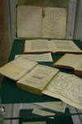
«Математику уже за то любить следует, что она ум в порядок приводит»
В России ощущалась острая необходимость в специалистах горного дела. И трое лучших студентов: Ломоносов, Виноградов и Рейзер — были отправлены за границу для обучения горному делу
3 ноября 1736 г. студенты прибыли в Марбург к Вольфу, а затем должны были обучаться металлургии у Генкеля во Фрейберге.
Ломоносов с увлечением слушал лекции Вольфа, основанные на использовании математического метода, что вносило ясность в изложение сложных вопросов. Это особенно понравилось Ломоносову

Slide 8
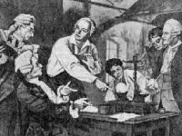
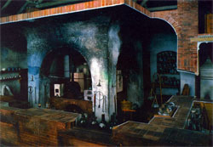
«Неусыпный труд препятствия преодолевает»
Быстро пролетели годы учёбы и студенческих развлечений, оставив в головах основательные знания и опустошив кошельки.
В Марбурге 26 мая 1741г. ученый обвенчался с Елизаветой-Христиной Цильх, с которой он близко познакомился во время учёбы в Марбургском университете.
В 1741 г. 8 июня прибыл в Петербург, с этого времени началась его служба в Петербургской Академии наук, основанной Петром I.

Slide 9
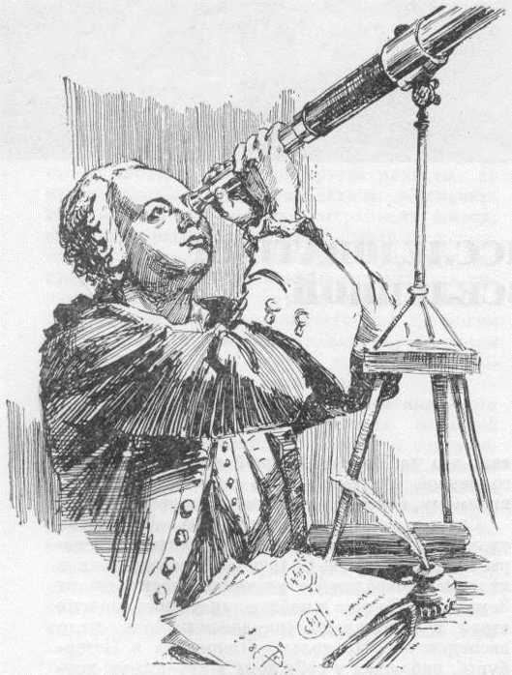
«Кто в свете сем родился волком, тому лисицой не бывать»
В начале января 1742 года Ломоносов получил звание адьюнкта физического класса, что давало ему право на самостоятельную научную работу
В декабре 1743 г., по возвращении Елизаветы Петровны после коронации из Москвы, Ломоносов написал оду, посвященную новой императрице. Ода была замечена Елизаветой. Ее благосклонность к молодому поэту и ученому, спасла Ломоносова от битья батогами и ссылки в солдаты за неосторожное поведение в отношении ученых-иностранцев

Slide 10
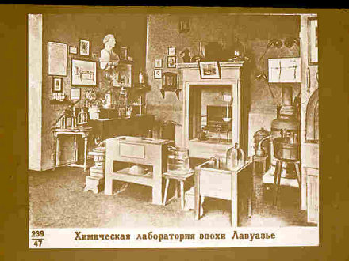
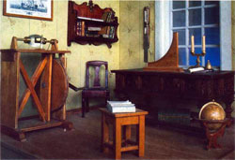
«Везде исследуйте всечасно, что есть велико и прекрасно»
В 1748 г. была построена химическая лаборатория — первая в России научно-исследовательская и учебная лаборатория. На основе опытов Ломоносов написал работу «Физические размышления о причине теплоты и холода». Ломоносов начал опыты по изготовлению цветных стёкол, нужных ему для экспериментального подтверждения создаваемой им теории света и цветов, разрабатывал рецептуру.
В 1752–1754 гг. Ломоносов прочитал впервые в мире курс «истиной физической химии», который он тщательно подготовил. В этом курсе Ломоносов попытался дать объяснение химическим процессам на основе разработанных им корпускулярных представлений и физических законов.

Slide 11
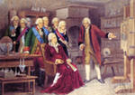
«Не токмо у стола знатных господ или у каких земных владетелей дураком быть не хочу, ниже у самого Господа Бога, который дал мне смысл, пока разве отнимет»
В августе 1750 г. Императрица Елизавета приняла М.В. Ломоносова в Царском Селе, а позже пожаловала чином коллежского советника с жалованьем 1200 рублей в год. В России того времени «...значительный чин был тот же револьвер, необходимый для известной безопасности». (историк Соловьев)
Другим условием безопасности в то время был знатный и влиятельный покровитель. Для Ломоносова им стал Иван Иванович Шувалов, который выделялся из всех елизаветинских вельмож подчёркнутой любовью к наукам.

Slide 12
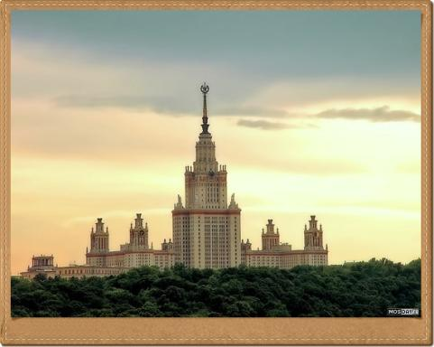
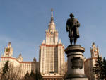
«Размножить миром нашу славу И выше как военный звук Поставить красоту наук»
Ломоносова беспокоило плачевное состояние академических университета и гимназии, и он решил, что следует создать новый университет в Москве. Эту мысль он постарался изложить в письме, где отразил план организации университета.
12 января 1755 г. Елизавета подписала «Указ об учреждении в Москве Университета».
В 1940 году, в дни празднования 185-летнего юбилея, университету было присвоено имя
М.В. Ломоносова

Slide 13
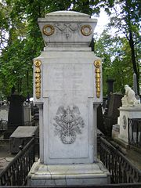
"Жажда науки была сильнейшей страстью сей души, исполненной страстей»
15 апреля 1765 г. после нового припадка своей прежней болезни, который у него сделался от простуды, Ломоносов скончался в своем доме на Мойке. 19 апреля его похоронили при большом стечении народа на Лазаревском кладбище Александро-Невской лавры. На его могиле установлен сделанный в Италии памятник из каррарского мрамора. В тот же день в академическом собрании прозвучали слова:
"Не стало человека, имя которого составит эпоху в летописи человеческого разума, обширного и блестящего гения, обнимавшего и озарявшего вдруг многие отрасли".
Могила М.В.Ломоносова

Slide 14
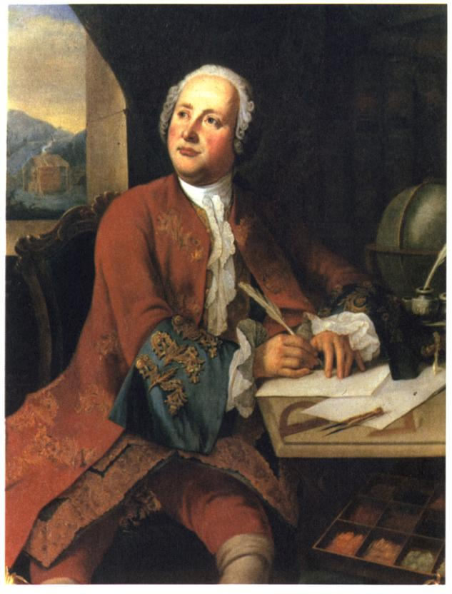
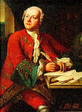
…Он искал в науке силы для улучшения положения человечества.
“О вы, которых ожидает Отечество от недр своих ,
И видеть таковых желает,
Каких зовет из стран чужих.
О, ваши дни благословенны!
Дерзайте ныне ободренны
Раченьем вашим показать,
Что может собственных Платонов
И быстрых разумом Невтонов
Российская земля рождать”.
М.В.Ломоносов

Slide 15
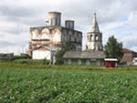
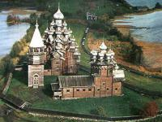
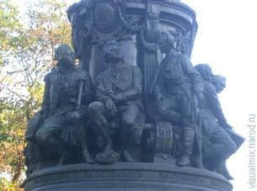
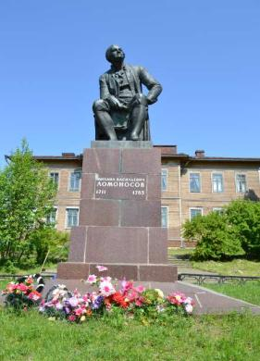
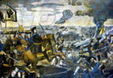
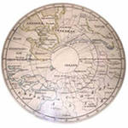
Определяющей чертой личности Ломоносова был его патриотизм, действенная любовь к Родине, стремление к ее благу и процветанию.

